Slide 1


UY BAN NHÂN DÂN QUẬN LONG BIÊN
TRƯỜNG MẦM NON HOA THỦY TIÊN
CHÀO MỪNG QUÝ VỊ ĐẠI BIỂU VỀ DỰ HOẠT ĐỘNG
Lĩnh vực phát triển ngôn ngữ
Đề tài: Truyện Đôi bạn nhỏ

Slide 2

I. MỤC ĐÍCH - YÊU CẦU
1. Kiến thức
- Trẻ biết tên truyện, biết tên các nhân vật trong truyện: Vịt con, gà con, con cáo .
- Trẻ hiểu nội dung câu chuyện: Câu chuyện kể về hai bạn gà con và vịt con đang đi kiếm ăn thì con cáo xuất hiện đuổi bắt gà con. Bạn vịt đã bơi thật nhanh vào bờ để cứu bạn gà nhờ đó mà gà con thoát nạn.
2. Kỹ năng
- Rèn cho trẻ nói đủ câu.
- Trẻ trả lời to rõ ràng, không nói ngọng
- Trẻ trả lời được các câu hỏi của cô theo nội dung câu chuyện “Đôi bạn nhỏ”.
- Phát triển khả năng quan sát và ghi nhớ có chủ đích.
3. Thái độ
- Trẻ hứng thú nghe cô kể chuyện.
- Giáo dục trẻ biết giúp đỡ; biết yêu thương và đoàn kết với bạn bè và mọi người

Slide 3
II. CHUẨN BỊ
1. Đồ dùng - Bài giảng điện tử truyện “Đôi bạn nhỏ”
- Mô hình sân khấu: khung cảnh rối nước…
- Rối nước: Hình ảnh các nhân vật: Vịt con ; gà con và con cáo.
- Màn hình tương tác, loa....
- Nhạc bài hát: “Five little Ducks”; “Chicken dance”; “Nhạc kịch rối”
2. Địa điểm và đội hình
- Địa điểm trong lớp học lớp Kitty
- Trẻ ngồi sàn, trên ghế theo hình vòng cung

Slide 4
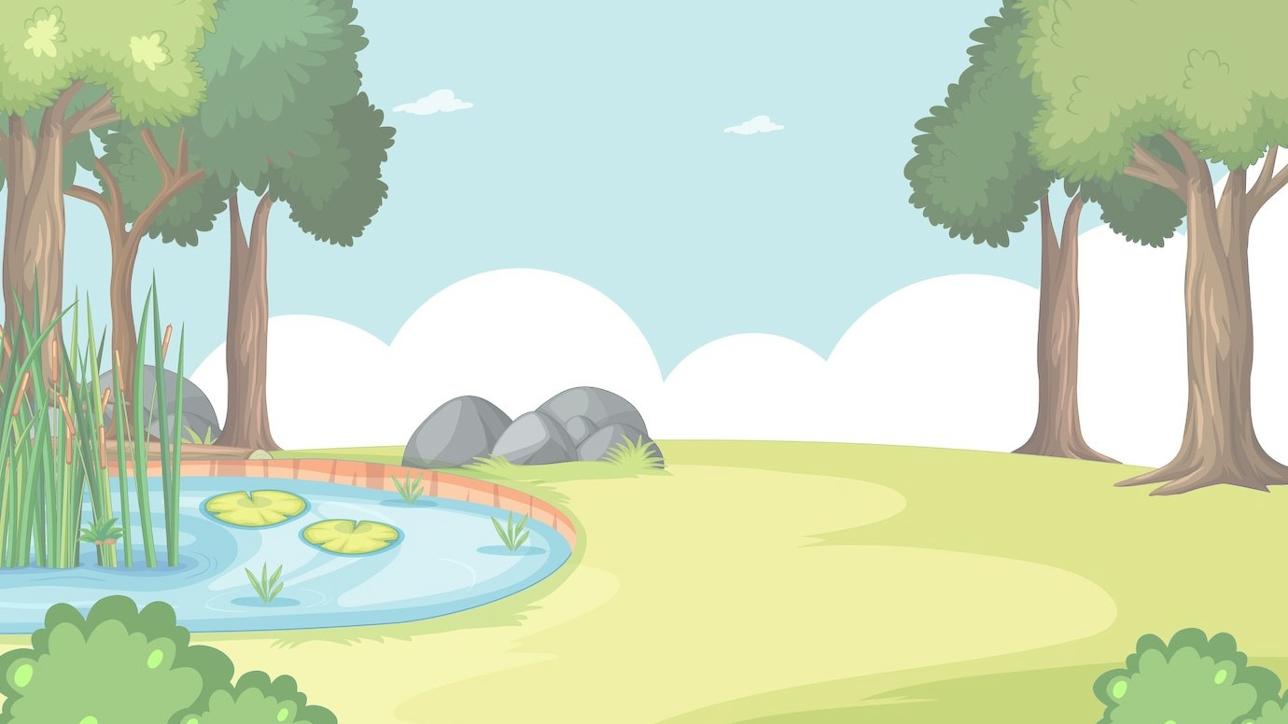
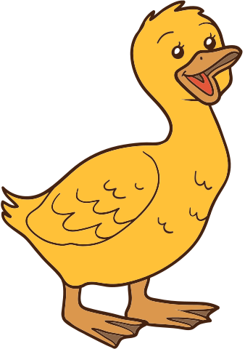
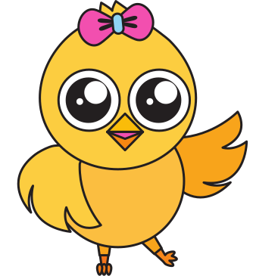
TRUYỆN
Đôi bạn nhỏ

Slide 5
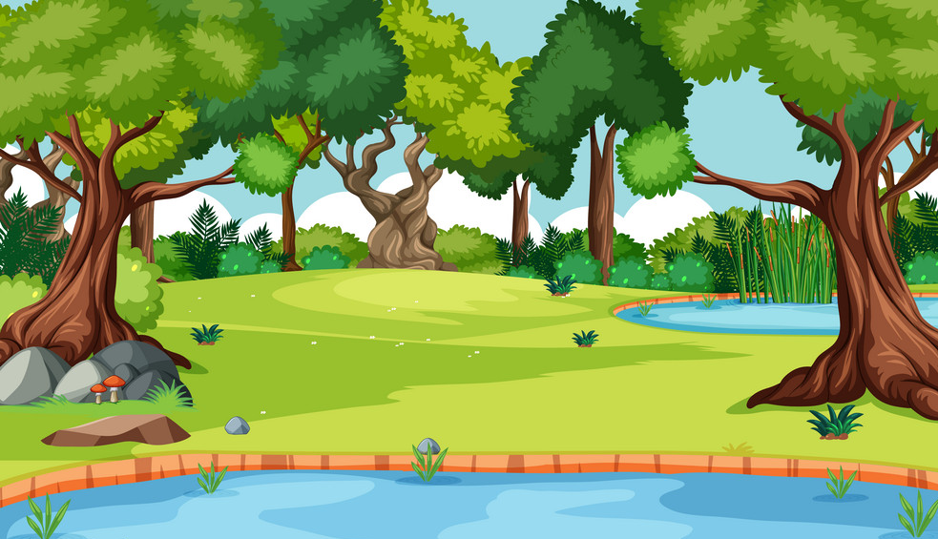
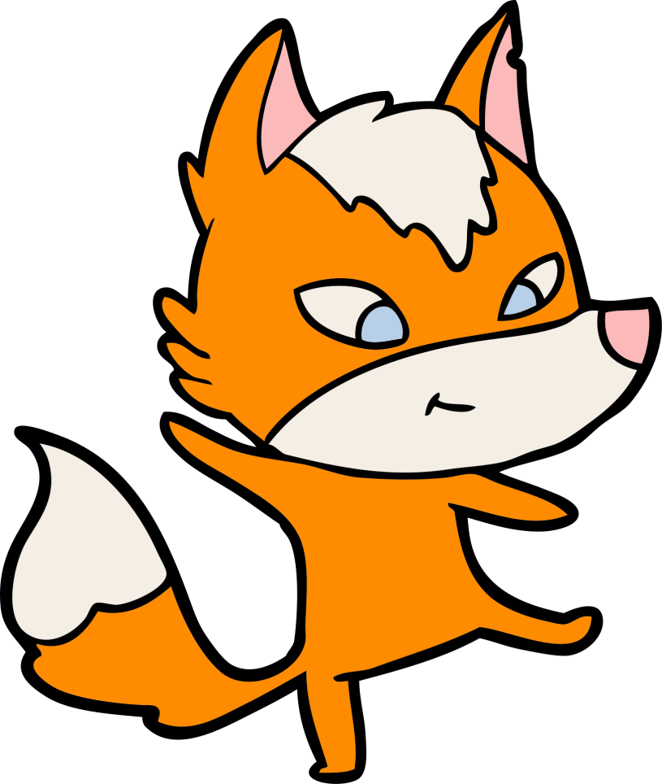


Slide 6
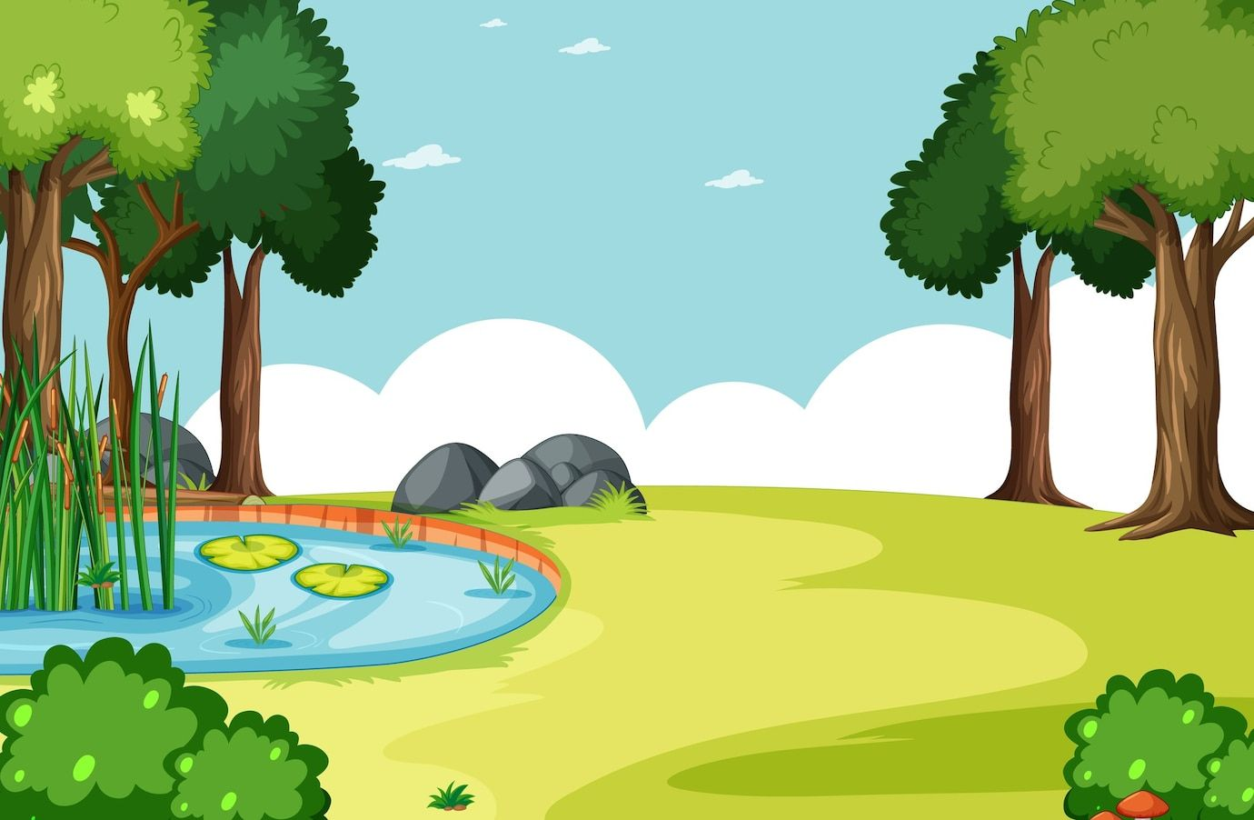
Các con vừa được nghe câu chuyện gì?
TRUYỆN
Đôi bạn nhỏ

Slide 7
Trong câu chuyện có những ai?

Slide 8
Hai bạn gà con và vịt con đang mải mê kiếm ăn thì ai xuất hiện?

Slide 9
Hai bạn gà con và vịt rủ nhau đi kiếm ăn. Vịt xuống ao mò ốc. Còn gà ở lại trên bãi cỏ tìm giun. Bỗng đâu một con Cáo xông đến, nó đuổi bắt Gà con.

Slide 10
Gà con kêu cứu như thế nào?

Slide 11
Gà con sợ quá kêu: “Chiếp, chiếp, cứu tôi với, cứu tôi với!”

Slide 12
Ai đã cứu gà con?

Slide 13
Gà và vịt sung sướng hát vang
như thế nào?

Slide 14
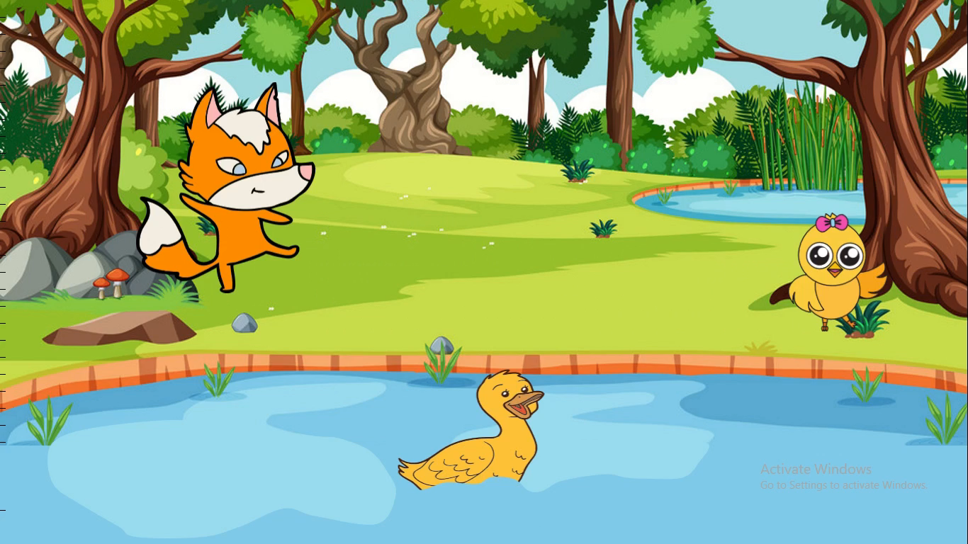
“Nghe tiếng gà kêu, Vịt bơi thật nhanh vào bờ, Vịt gọi bạn: – Vít vít, Vịt đây, Vịt đây!”
Gà chạy đến, trèo lên lưng Vịt. Vịt cõng bạn Gà trên lưng, bơi ra xa. Cáo không bắt được Gà, nó đành bỏ đi.

Slide 15
Vịt và Gà vui sướng hát:
– Là lá la…la, ta đã bơi xa…Con cáo già gian ác!”

